Slide 1
Презентация по теме: «П.И. Чайковский, увертюра-фантазия «Ромео и Джульетта». Выполнила: преподаватель МАУ «НШИ» с. Саранпауль Вакуева Эльвира Валерьевна

Slide 2
Чайковский увертюра-фантазия «Ромео и Джульетта»
Схема музыкальной драматургии
Идейное содержание увертюры
Программность музыки увертюры

Slide 3
Программность
Программное произведение – это произведение, в основе которого лежит определенный сюжет, основанный на тех или иных жизненных событиях, взятый из истории или современной жизни, или из других видов искусств: литературы, живописи; или рожденный творческой фантазией самого композитора.

Slide 4
Программность увертюры-фантазии «Ромео и Джульетта»
Взята из произведения Уильяма Шекспира - великого английского драматурга и поэта, жившего свыше 400 лет тому назад.
Поэт в основу своего произведения положил древнюю итальянскую легенду о любви и верности двух юных героев и их трагической смерти из-за родовой вражды и ненависти их семей.
Прочитайте трагедию Шекспира «Ромео и Джульетта» и вы будете знать программу этого произведения.

Slide 5
Авторы произведения
Уильям Шекспир
П.И.Чайковский

Slide 6
Сонатная форма увертюры.
Вступление
Экспозиция (главная и побочная)
Разработка
Реприза
Кода

Slide 7
Схема музыкальной драматургии
Вступление – тема патера Лоренцо. Он начинает свой рассказ
Главная тема экспозиции – тема вражды двух семейств
Побочная тема – тема любви Ромео и Джульетты
Разработка. В ней сталкиваются темы вражды и любви. Они противостоят друг другу. Тема вражды доминирует над темой любви, обрывая и уничтожая её.
В репризе тема вражды звучит ещё более неистово и исступленно, уничтожая тему любви, от которой остаются одни разрозненные фрагменты.
Кода. Патер Лоренцо завершает свой рассказ, снова слышна его тема. А заканчивает увертюру тема любви, которая звучит гимном этому светлому чувству, победившему вековую вражду.

Slide 8
Нет повести печальнее на свете…
Я хотел поведать Вам о печальном событии, об одном ужасном несчастье, происшедшем в нашем городе с двумя влюбленными. Между их семьями по неизвестной уже причине возникла жестокая кровная вражда.
Патер Лоренцо

Slide 9
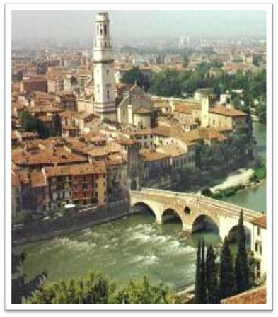
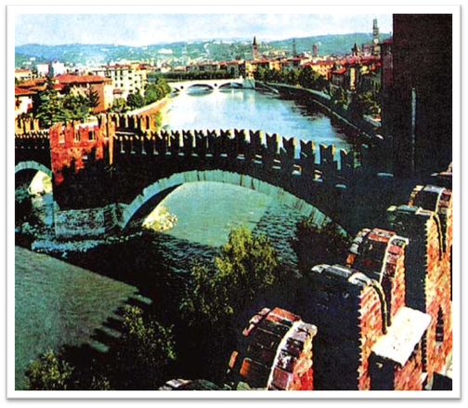
…Две равно уважаемых семьи В Вероне, где встречают нас события…
Итальянский город Верона

Slide 10
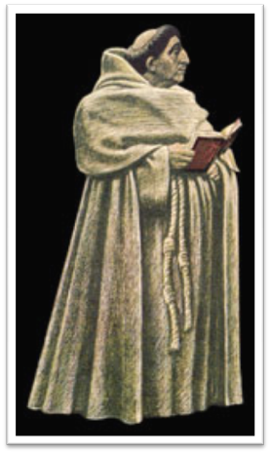
Рассказ патера Лоренцо.
Тема патера Лоренцо звучит во вступлении увертюры. Он предстает здесь как повествователь, рассказывая историю влюбленных.
Музыка патера Лоренцо схожа со средневековым католическим хоралом, так как он был священником, монахом.

Slide 11
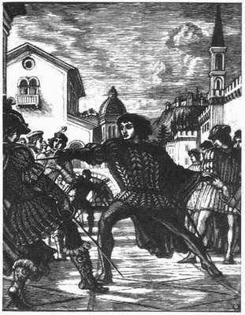
…Ведут междоусобные бои И не хотят унять кровопролитья…
За спокойной повествовательной темой вступления следует главная тема экспозиции, которую называют темой вражды между семьями Монтекки и Капулетти.

Slide 12
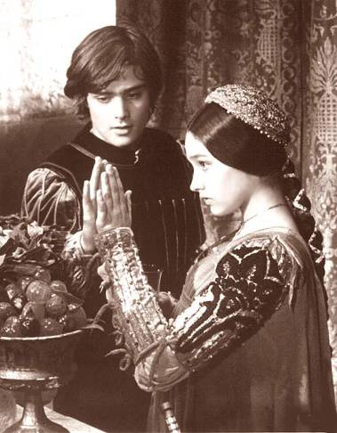
...Друг друга любят дети главарей…
Теме вражды противопоставлена тема любви Ромео и Джульетты. Эта побочная тема увертюры звучит сначала тихо, неуверенно и робко, но с каждым разом она набирает мощь и силу, приобретая величие и торжественность, словно чувства героев становятся сильнее и глубже.

Slide 13
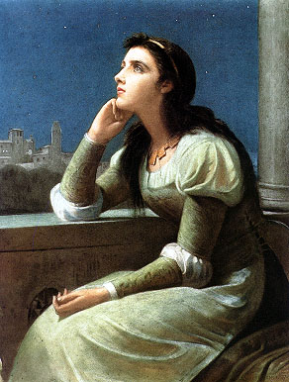
Девичьи грезы
Она влюблена и мечтает о сильной и счастливой любви
Она думает о любимом Ромео
Она думает о свидании с ним

Slide 14
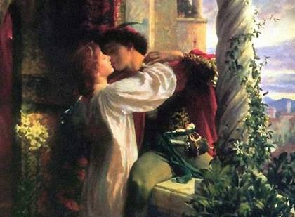
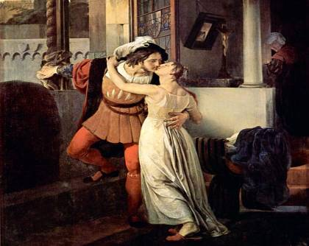
Чувство любви

Slide 15
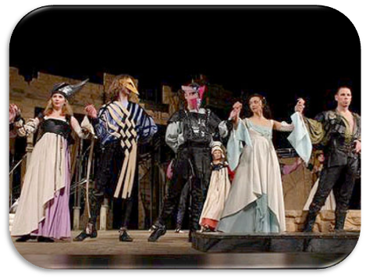
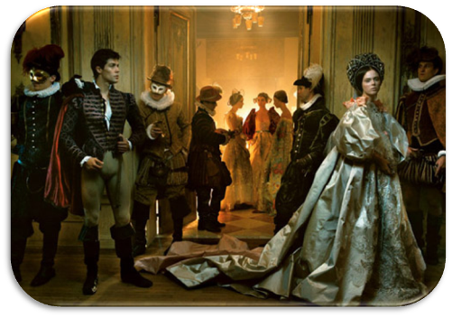
…Но им судьба подстраивает козни…
Воинственность музыки в разработке
Борьба мракобесия и всего чистого и светлого не на жизнь, а на смерть
Постоянно тема любви грубо обрывается темой вражды.
Кто победит?

Slide 16
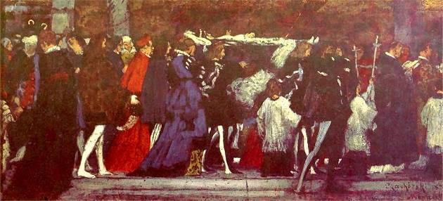
…Средь царства смерти и полночной тьмы…
Похороны Джульетты

Slide 17
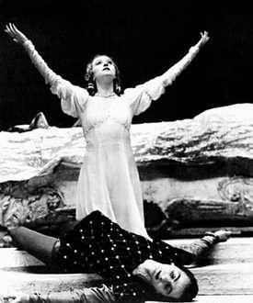
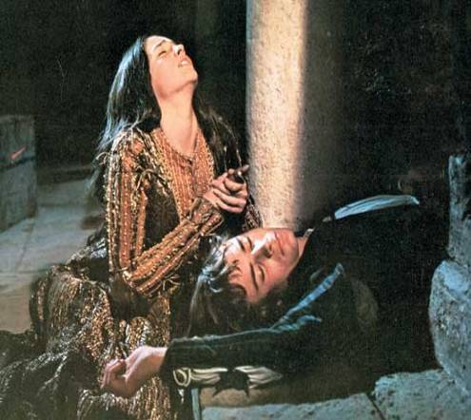
…И гибель их у гробовых дверей…
Музыка в репризе звучит напряженно, трагично как погребальный колокол. Тема любви звучит, как бы из последних сил, изнемогая, погибая.

Slide 18
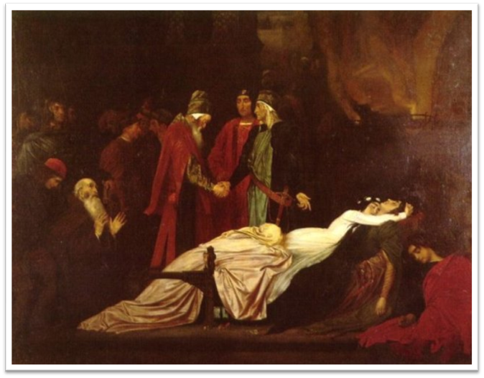
Смерть героев. Зачем? Почему?
И гибель их у гробовых дверей
Кладет конец непримиримой розни

Slide 19
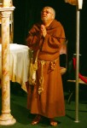
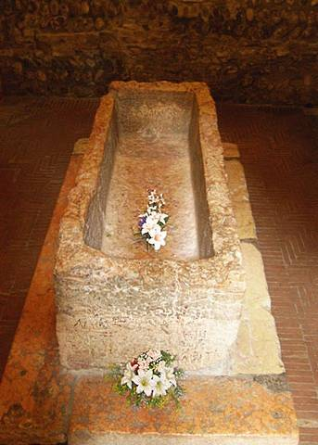
….Их жизнь и страсть, и смерти торжество И поздний мир родни на их могиле…
Патер Лоренцо заканчивает свой рассказ в назидание будущим поколениям

Slide 20
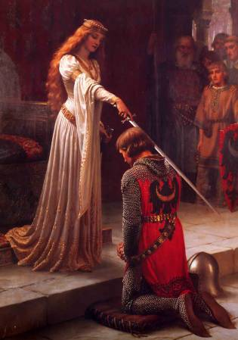
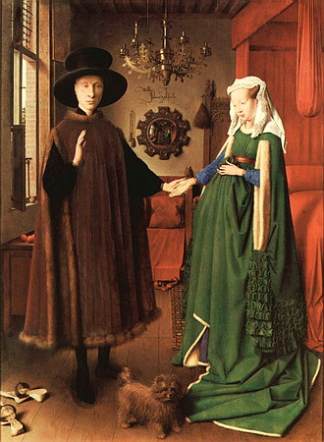
Эпоха Средневековья и эпоха Возрождения
Борьба двух эпох, уходящего Средневековья и наступающей эпохи Возрождения.
Вражда семейств – это символ умирающего Средневековья.
Любовь Ромео и Джульетты – это символ все воспевающего Возрождения.

Slide 21
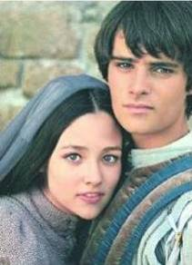
Идея увертюры «Ромео и Джульетта»
Любовь продолжает озарять людей светом даже после смерти.
Она творит чудеса, примиряя враждующих.
Видимая идея увертюры - это любовь двух юных созданий, Ромео и Джульетты.
Невидимая, на первый взгляд идея – это смена двух эпох: Средневековья, с его тяжелыми, мрачными законами, представителями которого являются семейства Монтекки и Капулетти, и Возрождения, в котором воплотилась идея о совершенном человеке, и Ромео и Джульететта становятся воплощением нового века.

